Slide 1
Безопасность школьников в сети Интернета

Slide 2
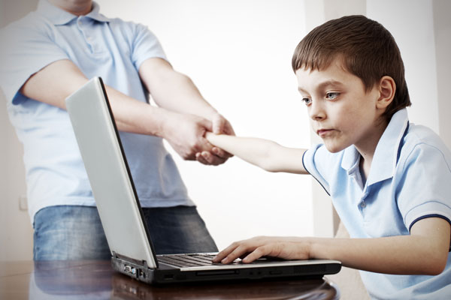
Для многих, особенно молодых людей, Всемирная паутина Интернет становится информационной средой, без которой они не представляют себе жизнь.

Slide 3
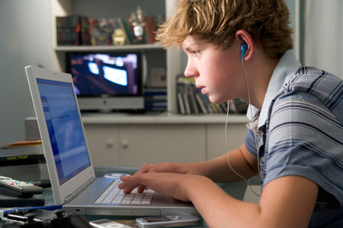
В Интернете можно найти информацию по урокам, сидеть в социальных сетях, послушать музыку, общаться с людьми и многое другое.
!Но в Интернете появляется много материалов агрессивного и социально опасного содержания.

Slide 4
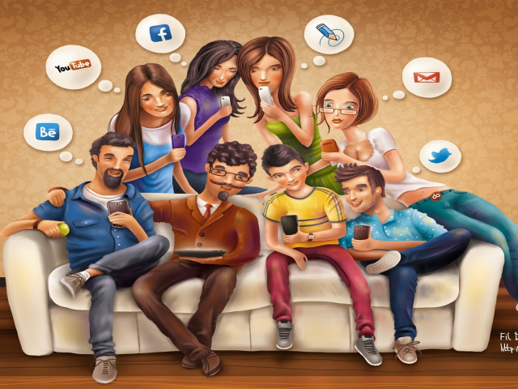
Что опасного есть
в Интернете?

Slide 5
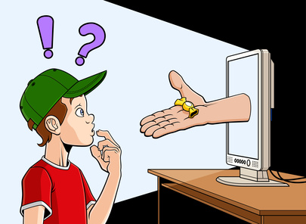
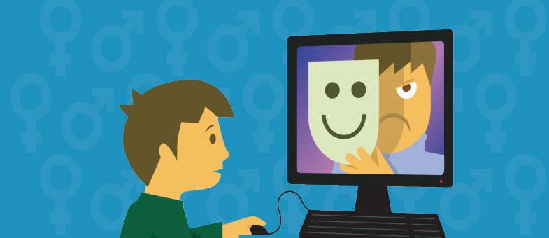
Первая опасность - знакомство, общение с «другом - незнакомцем»

Slide 6
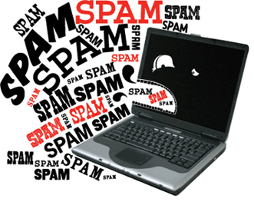
Вторая опасность - распространение наркотических веществ, порнографических материалов с участием несовершеннолетних, призывы к разжиганию национальной розни и экстремистским действиям.

Slide 7
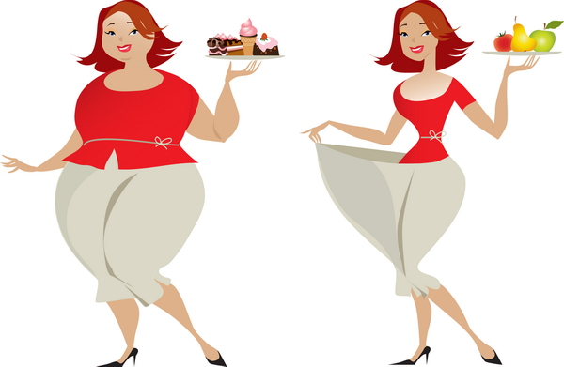
Опасны сайты, на которых обсуждаются
способы причинения боли и вреда,
способы чрезмерного похудения,
способы самоубийства,
сайты, на которых размещены полные ненависти сообщения, направленные против отдельных групп или лиц.

Slide 8
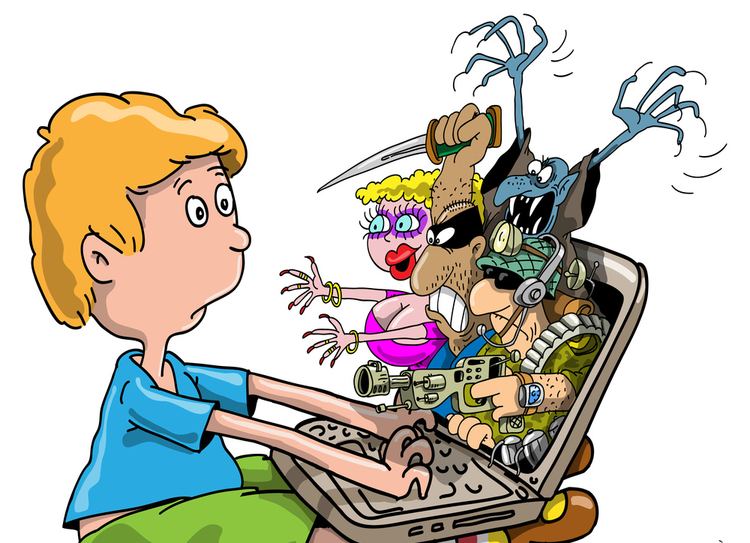
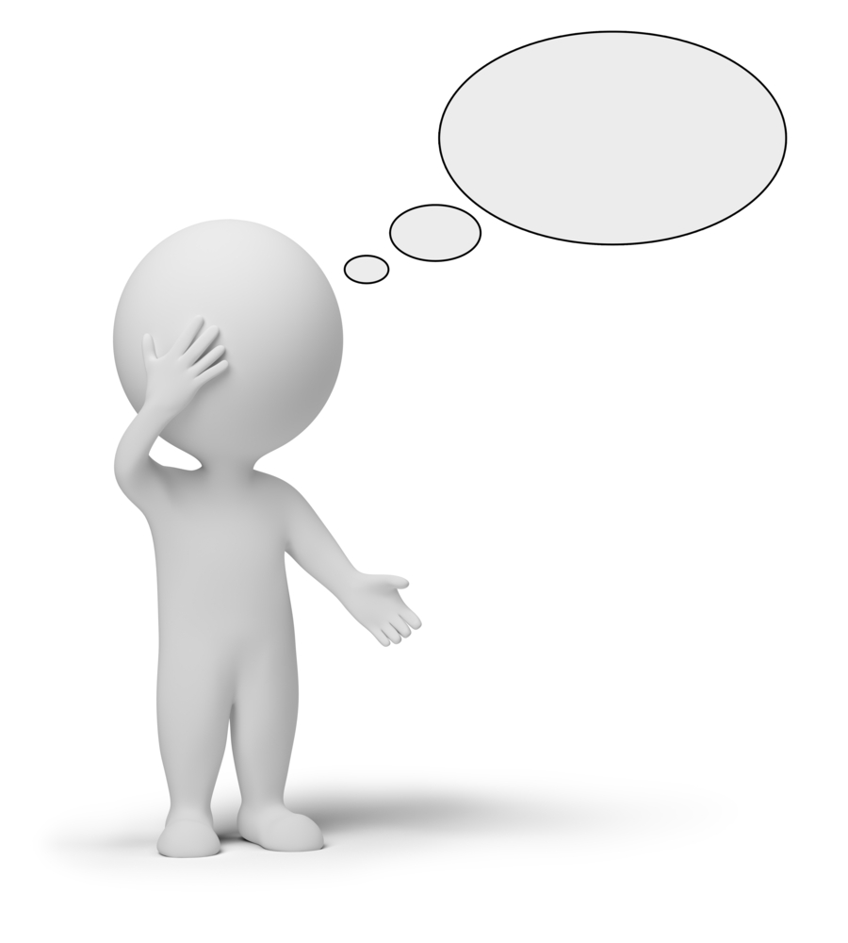
Ты должен это знать!

Slide 9
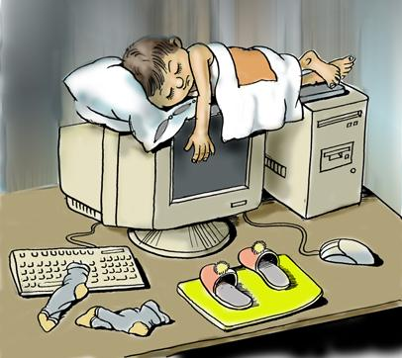
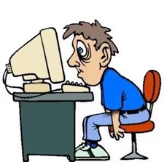
Третья опасность –
Интернет-зависимость

Slide 10
4 типа интернет-зависимости
поиск информации.
Пристрастие к виртуальному общению и виртуальным знакомствам
навязчивое увлечение компьютерными играми по сети.
Навязчивая финансовая потребность— игра по сети в азартные игры, ненужные покупки в интернет-магазинах

Slide 11
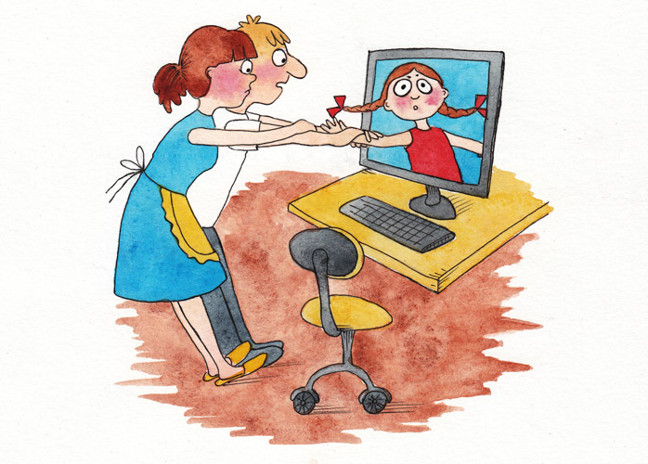
Контролируют ли родители
твоё пребывание в сети?

Slide 12
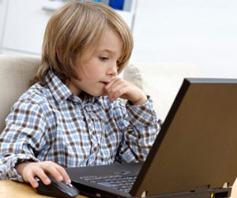
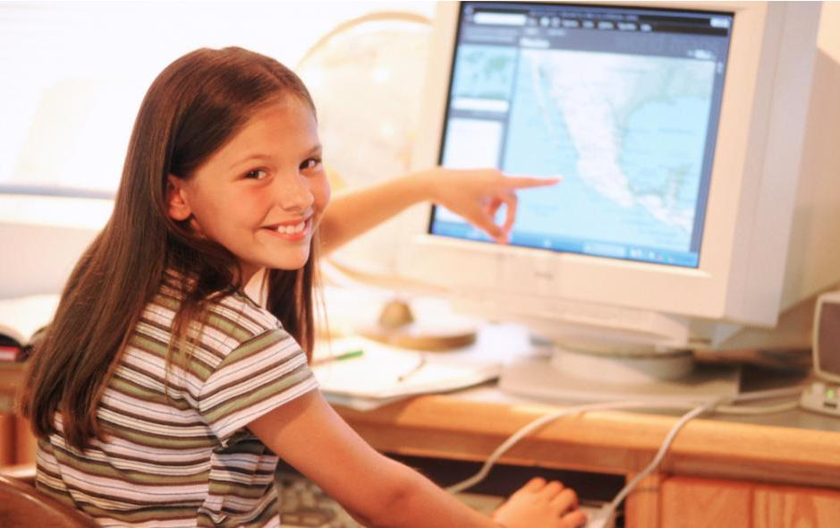
Вот такая ситуация…

Slide 13
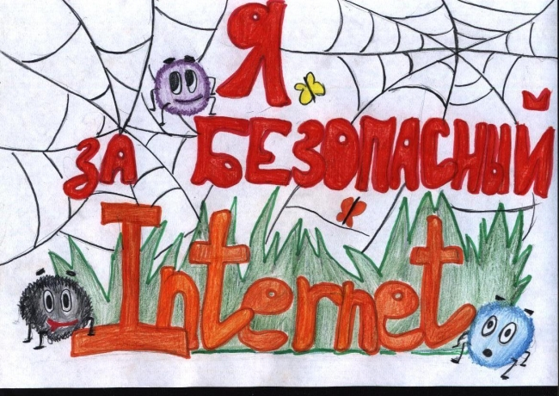
Первый вторник февраля - День
безопасного интернета

Slide 14
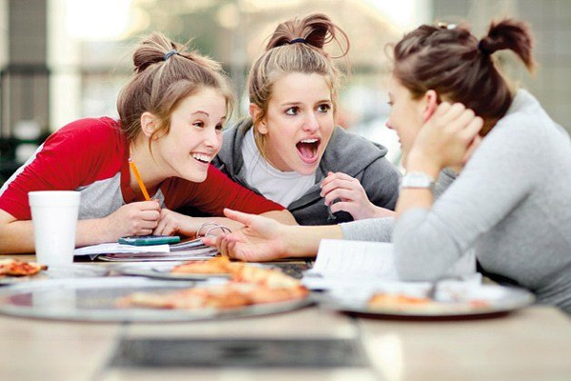
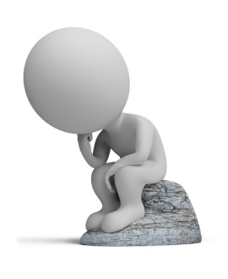
Интернет — это
угроза или помощь?

Slide 15
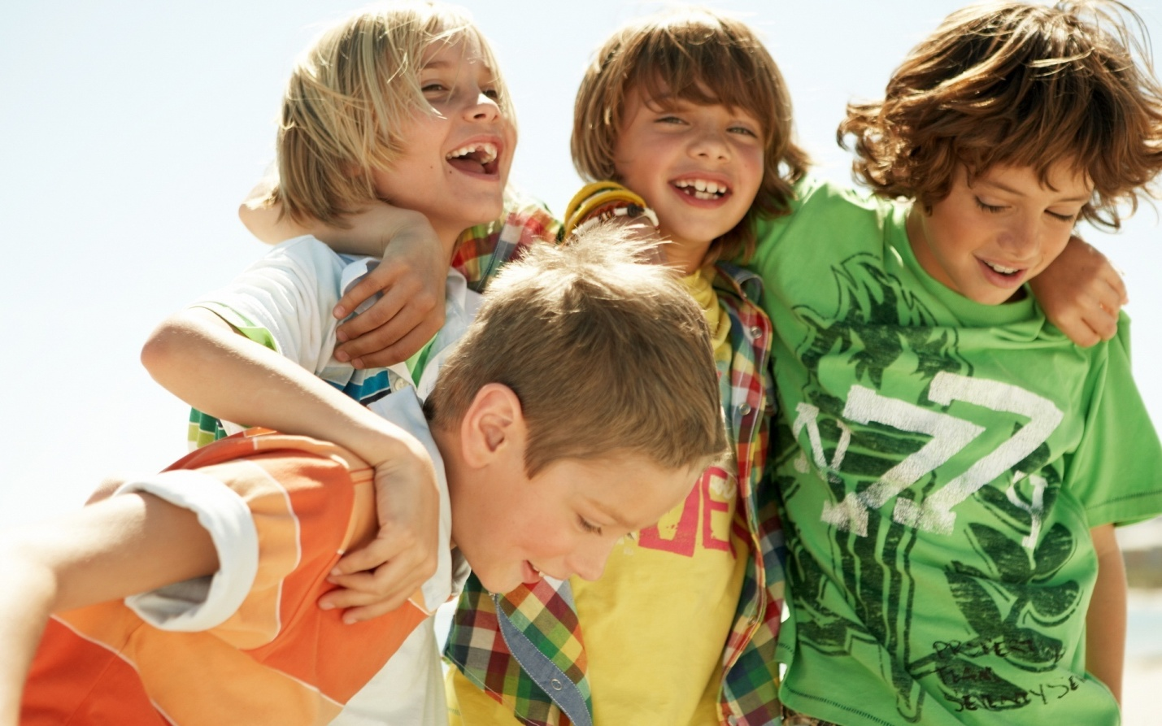
Люби жизнь!
Общайся с живой природой!
Твори!

